Slide 1
TERMIN 1
INDUSTRIJSKA ELEKTRONIKA

Slide 2
1. Način polaganja
Prvi kolokvijum – Prvi deo gradiva;
Drugi kolokvijum – Drugi deo gradiva;
Ispitni rokovi – Celo gradivo;
Konsultacije:
panzalovic@uns.ac.rs
panzalpc@live.com
NTP 139 kancelarija, 1 sprat.

Slide 3
2. Uvod
Cilj kursa je upoznavanje osnovnih elektronskih kola i principa rada tipičnih elektronskih uređaja koji se koriste u industriji.
Senzori;
Aktuatori;
PLC (Programabilni logički kontroler);
Releji;
Štampane ploče – PCB (Printed circuit board);

Slide 4
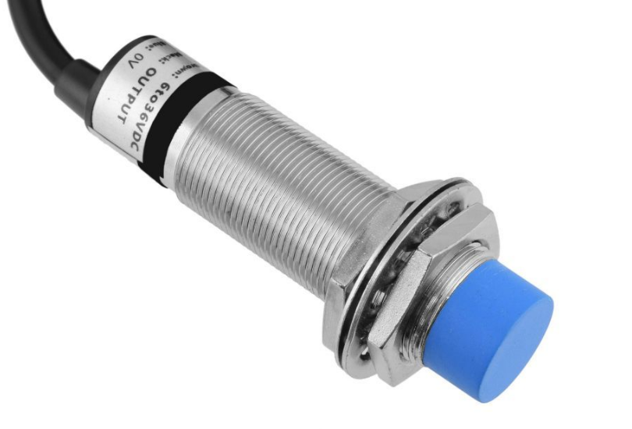
2. Uvod - Senzori
Senzor je uređaj koji meri fizičke veličine i konvertuje ih u električni signal čitljiv instrumentu/uređaju.
Na slici je dat induktivni senzor. Naziv induktivni potiče od njegovog principa rada, a svrha mu je da detektuje metalne predmete.
Notes:
Senzori su uređaji koji mere fizičke veličine i konvertuju ih u signal koji čovek može da interpretira.
Izlazni signal sa senzora, grubo govoreći, može da bude električni, u vidu napona ili struje, ili neelektrični.
Primer za jedan neelektrični signal sa senzora je merenje telesne temperature pomoću živinog termometra ili žargonski rečeno „toplomera“.
U ovom predmetu bavićemo se senzorima koji merene veličine konvertuju u izlazni naponski ili strujni signal.
Senzori se, grubo govoreći, dele prema tipu merene veličine, pa tako razlikujemo (navedene su neke vrste senzora):
• temperaturne senzore;
• senzori pozicije;
• senzori pritiska;
• senzori za detekciju metala;
• senzori za detekciju gasova u vazduhu;
• senzori protoka;
• senzori boje;
• senzori za merenje brzine ili ubrzanja.
Senzori se mogu podeliti prema načinu merenja fizičke veličine. Na primer, za merenje protoka tečnosti ili gasa može da se koristi ultrazvučni senzor koji na osnovu međusobne interferencije ultrazvučnih talasa određuje brzinu tečnosti i prečnik cevi kroz koju tečnost prolazi, a na osnovu toga računa količinu protoka u litrima po minuti. U iste svrhe može da se koristi senzor koji kao merni instrument koristi Venturijevu cev koja daje informacije o količini protoka na osnovu razlike pritisaka u cevi.

Slide 5
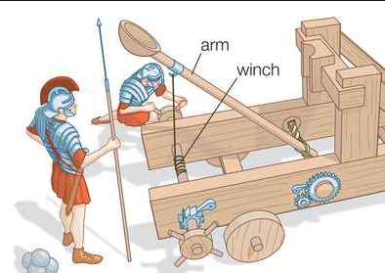
2. Uvod - Aktuatori
Aktuatori su uređaji koji pod određenom pobudom vrše rad.
Jedan od najstarijih aktuatora – Katapult;
Natezanjem kanapa, skladišti se potencijalna energija u samom kanapu, a presecanjem kanapa oslobađa se potencijalna energija i vrši rad u obliku katapultiranja.
Za upravljanje katapultom potrebne su dve pobude:
Natezanje kanapa;
Presecanje kanapa.
Notes:
Aktuatori su, najjednostavnije rečeno, uređaji koji pod određenom pobudom vrše rad.
Mogu da budu električni, mehanički, elektromagnetni, a to sve zavisi od pobude kojom se aktuatori upravljaju.
Rad koji vrše može biti u obliku pravolinijskog kretanja, rotacionog kretanja, prekidanja toka fluida ili električnog kola.
Njihova upotreba je višestruka, a primeri aktuatora su sledeći:
• ventili – mehanički vodeni ventili ili električno upravljani ventili;
• motori – motori naizmenične struje ili motori jednosmerne struje koji vrše rotaciono kretanje u zavisnosti od pobudnog električnog signala;
• vakuumske pumpe – jedan od načina za premeštanje predmeta pomoću usisaljke;
• katapult – jedan od najstarijih aktuatora gde se natezanjem kanapa skladišti potencijalna energija u samom kanapu.
Presecanjem kanapa se oslobađa potencijalna energija i vrši se rad u obliku katapultiranja.
Za ispravno upravljanje katapultom potrebne su dve kontrolne pobude, a to su natezanje kanapa, a zatim presecanje kanapa.

Slide 6
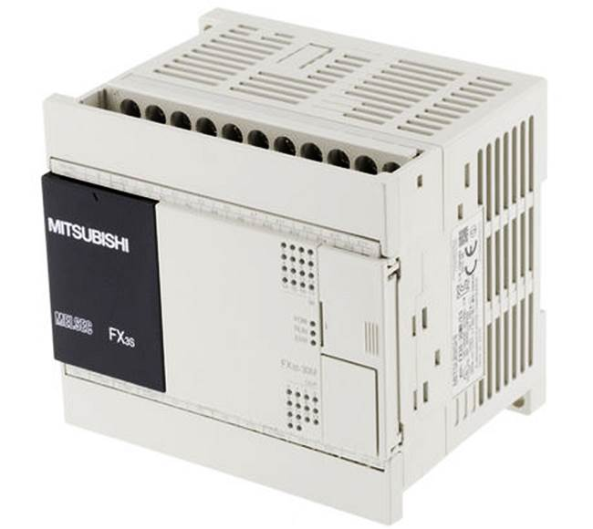
3. Programabilni logički kontroler - PLC
Element automatizovanog sistema, koji na osnovu prihvaćenih ulaznih signala sa ulaznih uređaja (npr. senzora), po određenom programu, formira izlazne signale sa kojima upravlja izlaznim uređajima (npr. aktuatorima).
Notes:
U okviru ovog kursa, koristićemo PLC kompanije Mitsubishi serije FX3S-30MT/ES.

Slide 7
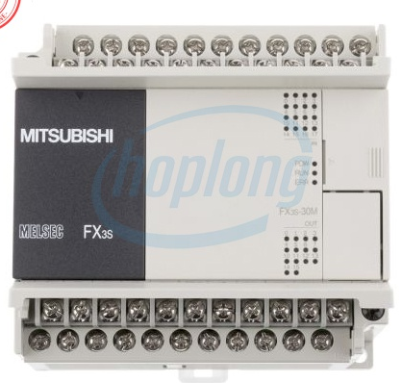
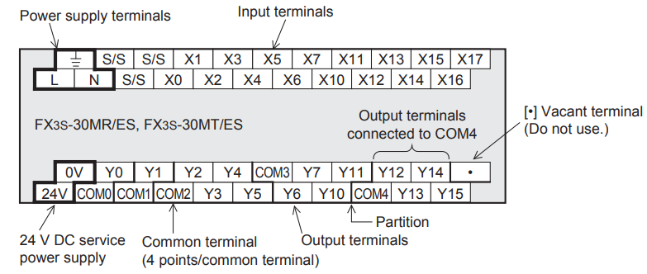
3. PLC - FX3S-30MT/ES
Slika levo – Šematski opis priključaka PLC-a;
Slika desno – Realni izgled priključaka PLC-a.
Notes:
PLC koji koristimo u ovom kursu može da se napaja direktno sa mrežnog AC izvora (priključci “Power supply terminals”) ili sa jednosmernog DC izvora napajanja vrednosti napona 24V.
Ulazi PLC-a su označeni sa X i ima ih ukupno 16.
Izlazi PLC-a su označeni sa Y i ima ih ukupno 14.
Izlazi PLC-a su podeljeni u blokove, a blokovi (grubo govoreći) su podeljeni podebljanom linijom. Primera radi, izlazi Y6,Y7,Y10,Y11 pripadaju zajedničkoj referentnoj tački COM3. Zajednička referentna tačka može da bude
povezana na 0V ili 24V, u zavisnosti kakav tip izlaza PLC-a želimo da koristimo, ali o tome više u narednim slajdovima.
Ulazi PLC-a mogu da se povežu na više načina i u te svrhe služi S/S priključak. Više o tome u narednim slajdovima.

Slide 8
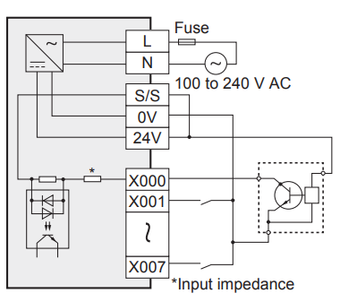
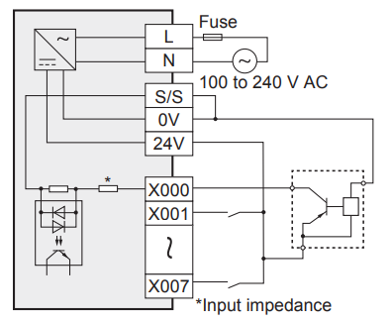
3. PLC - FX3S-30MT/ES – Način povezivanja ulaznih periferija
Slika levo – Sink input – Struja teče od ulaza ka periferiji;
Slika desno – Source input – Struja teče od periferije ka ulazu.
Notes:
Levo na slici prikazan je tipičan primer Sink input povezivanja ulaznog priključka PLC-a. Logika rada je sledeća:
1. Pretpostavimo da je senzor odnosno ulazna periferija običan taster.
2. S/S priključak se poveže na 24V što znači da će ulazni priključak X biti na 24V kada taster nije pritisnut.
3. Kada se taster pritisne, spojiće ulaz X na 0V odnosno proteći će struja od ulaza ka tasteru. Dakle, taster “sinkuje” struju.
Desno na slici je prikazan primer Source input povezivanja PLC-a. Logika rada je sledeća:
Pretpostavimo ponovo da je senzor odnosno ulazna periferija običan taster.
S/S priključak se poveže na 0V što znači da će ulazni priključak X biti na 0V kada taster nije pritisnut.
Kada se taster pritisne, spojiće ulaz X na 24V odnosno proteći će struja od tastera ka ulazu. Dakle, taster “sourcuje” struju.
U slučaju našeg PLC uređaja, FX3S-30MT/ES, ulazni priključci mogu da budu ili “sink” ili “source”. Ukoliko se jedan ulazni priključak poveže kao “sink” onda moraju i ostali, a isto važi i za “source”.
Dakle, nije dopušteno mešanje povezivanja ulaznih periferija na jednom PLC uređaju.

Slide 9
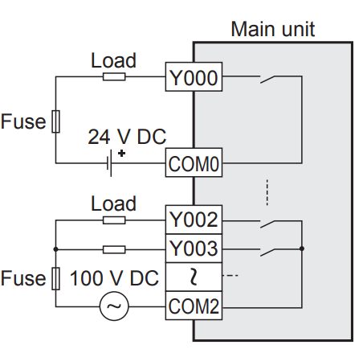
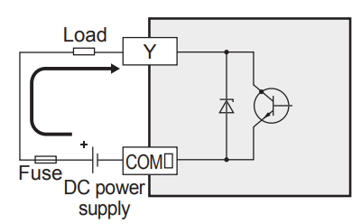
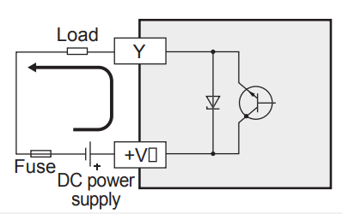
3. PLC – FX3S - Način povezivanja izlaznih periferija
Slika levo – Transistor sink output – Struja teče od periferije ka izlazu;
Slika sredina – Transistor source output – Struja teče od izlaza ka periferiji;
Slika desno – Relejni način povezivanja izlaza.
Notes:
U slučaju FX3S serije PLC-ova moguće je povezati izlazne priključke na više različitih načina.
Na gornjih slikama, izlazna periferija je označena sa “Load”.
Primera radi, recimo da je izlazna periferija ON/OFF aktuator koji kontrolišemo pomoću Y izlaza.
Transistor sink output :
Zajednički priključak se poveže na 0V (COMn);
Jedan kraj periferije (Load) se poveže na 24V;
Drugi kraj periferije (Load) se poveže na Y izlaz.
Ako sa PLC-a pošaljemo komandu da izlaz treba biti ugašen, tada NPN tranzistor neće voditi odnosno Y izlaz će biti na 24V i razlika napona na periferiji iznosiće 0V pa kroz periferiju neće proticati struja odnosno
periferija će biti ugašena.
Ako sa PLC-a pošaljemo komandu da izlaz treba biti upaljen, tada će NPN tranzistor voditi, kratko spajajući Y izlaz i 0V (COMn) odnosno Y izlaz će biti na 0V i razlika napona na periferiji izonsiće 24V pa će
proticati struja kroz periferiju i ona će biti upaljena.
Primetno je da je smer struje od periferije ka izlazu PLC-a pa se ovakvi izlazi nazivaju Transistor sink ouput.
Važna napomena: U slučaju našeg PLC-a, FX3S-30MT/ES moguće je povezati izlaze samo u konfiguraciji Transistor sink output. Način povezivanja izlaza se razlikuje po serijama PLC-ova.
2. Transistor source output:
Zajednički priključak se poveže na 24V (+Vn za PLC-ove koji mogu da se povezuju na ovakav način. Primer je FX3S-14MT/ESS).
Jedan kraj periferije (Load) se poveže na 0V;
Drugi kraj periferije (Load se poveže na Y izlaz.
Ako sa PLC-a pošaljemo komandu da izlaz treba biti ugašen, tada PNP tranzistor neće voditi i Y izlaz će biti na 0V. Nema struje kroz periferiju pa je ona ugašena.
Ako sa PLC-a pošaljemo komandu da izlaz treba biti upaljen, tada PNP tranzistor vodi i Y izlaz kratko spaja na 24V pa postoji razlika napona na periferiji i kroz periferiju protiče struja.
Primetno je da je smer struje od izlaza PLC-a ka periferiji pa se ovakvi izlazi nazivaju Transistor source output.
3. Relejni način povezivanja izlaza PLC-a:
Relejni način povezivanja izlaza omogućuje da se poveže periferija koja se upravlja AC mrežnim naponom ili DC naponom, za razliku od tranzistorskog načina povezivanja koji se može koristiti samo za DC pobuđivane aktuatore.
Na donjem delu slike predstavljen je način pobuđivanja AC aktuatora. AC mrežni napon je spojen na COM priključak, a ukoliko sa PLC-a pošaljemo komandu da se upali odgovarajući izlaz, tada se zatvori taster i kratko se spoji izlaz sa aktuatorom. Primer PLC-a sa ovakvim povezivanjem izlaza je FX3S-10MR/ES.

